Slide 1
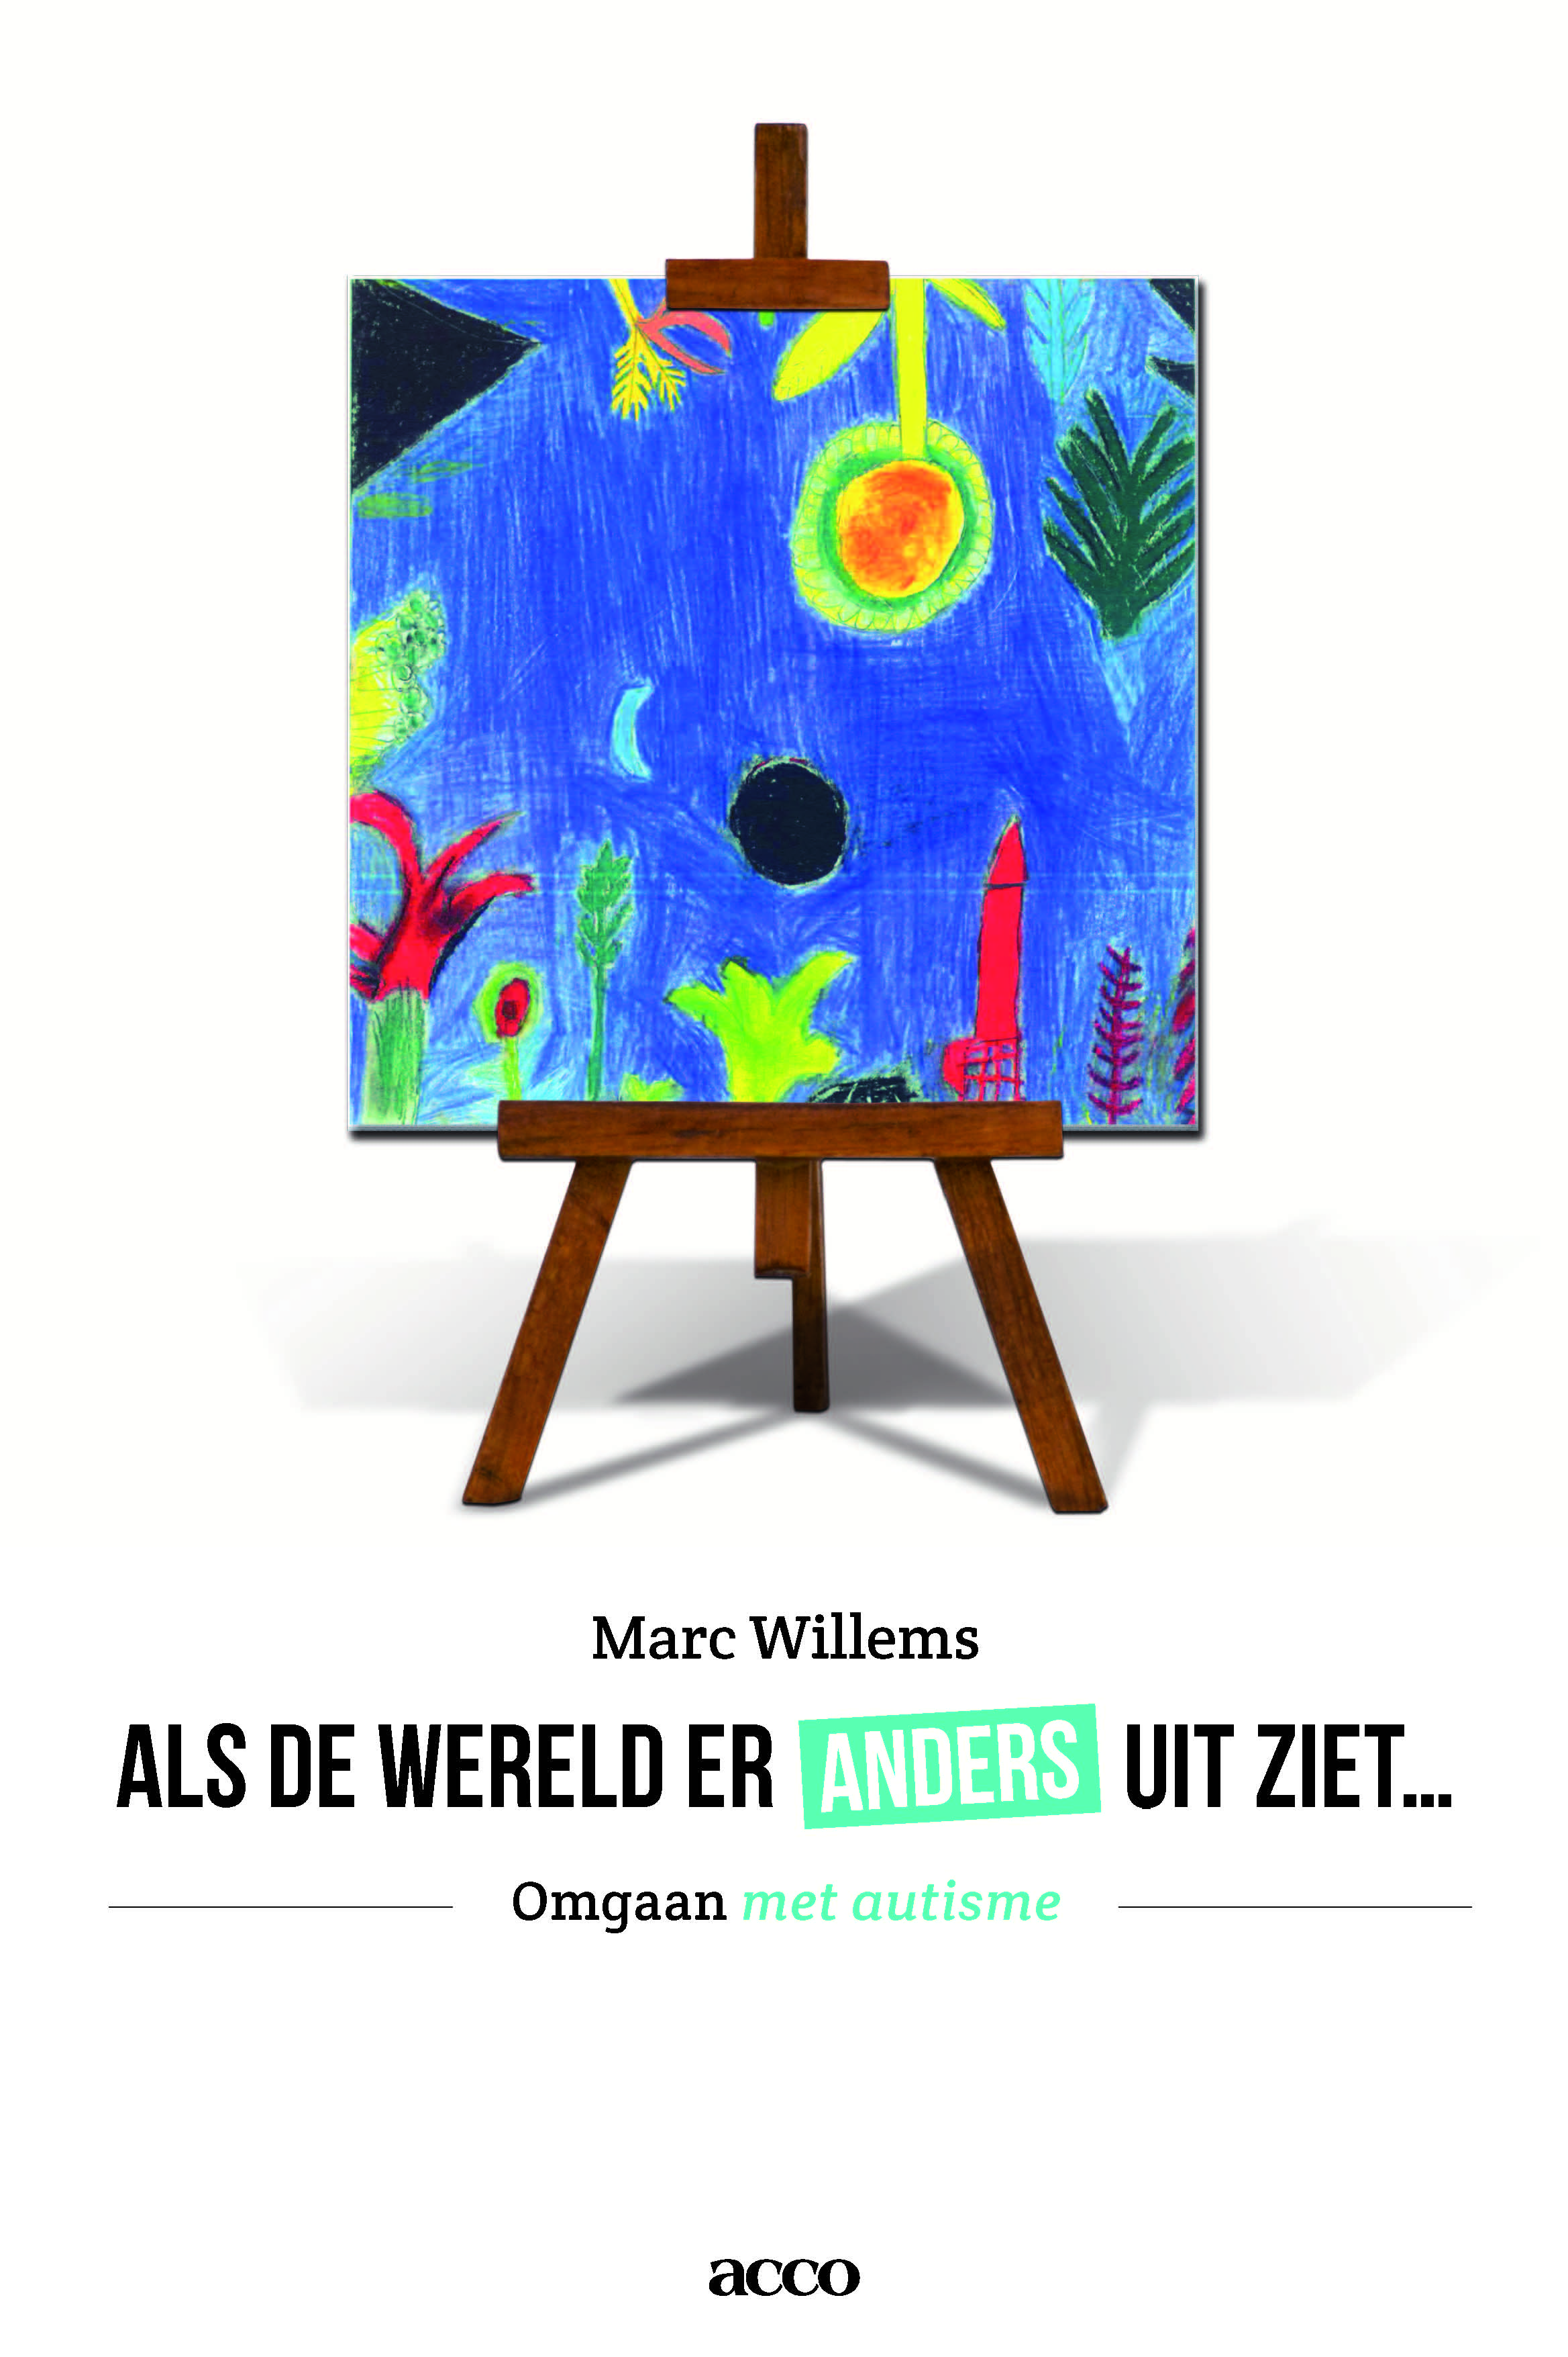

Slide 2
1. Inleiding

Slide 3
1.1 Historiek
Leo Kanner
Hans Asperger
Eric Schopler
Lorna Wing
Uta Frith, Simon Baron-Cohen
Ina van Berckelaer
Theo Peeters, Peter Vermeulen

Slide 4
1.2 Van autisme en asperger naar autismespectrum
DSM IV: autisme en asperger
DSM 5:
  autismespectrumstoornis
  van triade naar dyade
  meer dimensionale benadering

Slide 5
1.3 Voorkomen van autisme
voorkomen: 6/1000 personen
jongens/meisjes = 3,5 à 4/1
belang van intelligentie
autisme-epidemie?

Slide 6
1.4 Autisme komt vaak niet alleen voor
ADHD
dyspraxie of DCD
taalontwikkelingsstoornissen en leerstoornissen

Slide 7
1.5 En hoe zit dat met MCDD?
stoornissen in de sociale contactname
stoornissen in de regulatie van emoties
denkstoornissen
binnen autismespectrum?

Slide 8
1.6 Autisme: een stoornis op drie niveaus
gedragsmatig niveau: de ‘buitenkant’
denken en waarneming: de‘binnenkant’
biologisch niveau

Slide 9
2. De gedragskenmerken: de buitenkant

Slide 10
DSM 5: criteria autismespectrumstoornis
persistente tekorten in sociale communicatie en sociale interactie
beperkte, repetitieve patronen van gedrag, interesses of activiteiten

Slide 11
2.1 Problemen in sociale interactie en sociale communicatie
tekorten in sociaal-emotionele wederkerigheid
tekorten in non-verbale communicatieve gedragingen
tekorten in het ontwikkelen en onderhouden van relaties

Slide 12
2.1.1 Inleiding: sociale subtypes van Lorna Wing
afzijdige subtype
passieve subtype
‘actief, maar bizarre’ subtype
hoogdravende subtype

Slide 13
2.1.2 Tekorten in sociaal-emotionele wederkerigheid: sociale interactie
overlevingsstrategieën: scenario’s, scripts
sociale blindheid, afstemmingsproblemen
gebrek aan inlevingsvermogen (‘theory of mind’)
-> soms kwetsend, maar ook kwetsbaar

Slide 14
2.1.2 Tekorten in sociaal-emotionele wederkerigheid: sociale communicatie
onvoldoende heen-en-weer-communicatie
expressieve communicatie
  beperkte communicatiedrang
  associatieve monologen
  problemen met beurtrol en organisatie van communicatie
  stijve boekentaal, uitgestelde echolalie
  moeite om verhaal te vertellen

Slide 15
2.1.2 Tekorten in sociaal-emotionele wederkerigheid: sociale communicatie
receptieve communicatie
  gebrek aan soepelheid en snelheid
  moeite met complexe, meervoudige opdrachten
  moeite met minder duidelijke taal
  moeite met algemene, weinig concrete (groeps)opdrachten
  moeite met grapjes, beeldspraak, dubbele bodems
  moeite met verschillende betekenis van woorden

Slide 16
2.1.3 Tekorten in non-verbale communicatieve gedragingen
oogcontact
gelaatsuitdrukking
non-verbale communicatie
  gebruik non-verbale taal
  begrijpen non-verbale taal

Slide 17
2.1.4 Tekorten in het ontwikkelen en onderhouden van relaties
vriendschap sluiten en onderhouden
samen spelen met andere kinderen

Slide 18
2.2 Beperkte, repetitieve patronen van gedrag, interesses en activiteiten
stereotiepe of repetitieve spraak, bewegingen of gebruik van objecten
excessief vasthangen aan routines, geritualiseerde gedragspatronen of excessieve weerstand tegen verandering
beperkte, vaste interesses die abnormaal zijn in intensiteit of focus
hyper- of hyporeactiviteit t.o. sensorische prikkels of ongewone interesse in sensorische aspecten van omgeving

Slide 19
2.2.1 Stereotiepe of repetitieve spraak, bewegingen of gebruik van objecten
stereotiepe bewegingen
stereotiepe activiteiten
stereotiepe taal: (uitgestelde) echolalie

Slide 20
2.2.2 Excessief vasthangen aan routines, geritualiseerde gedragspatronen of excessieve weerstand tegen verandering
eigen spoor volgen
moeite met opgelegde veranderingen
probleemgedrag bij veranderingen, nieuwe situaties
moeite met overgangen
rituelen en routines

Slide 21
2.2.3 Beperkte, vaste interesses die abnormaal zijn in intensiteit of focus
afwijkende en beperkte interesses
verzamelingen, fascinaties en lijstjes
houvast en zekerheid
oplossing vrijetijdsprobleem

Slide 22
2.2.4 Hyper- of hyporeactiviteit t.o. sensorische prikkels of ongewone interesse in sensorische aspecten
horen
zien
voelen
ruiken
proeven
interne zintuigen

Slide 23
3. Het denken: de binnenkant
Als de wereld er anders uitziet…

Slide 24
Het denken: de cognitieve hypotheses
theory of mind
problemen met executieve functies
central coherence:
  Vermeulen: gebrek aan samenhangdenken
  de Bruin: waarnemen in puzzelstukjes
  Vermeulen en de Bruin: computerdenken
contextblindheid

Slide 25
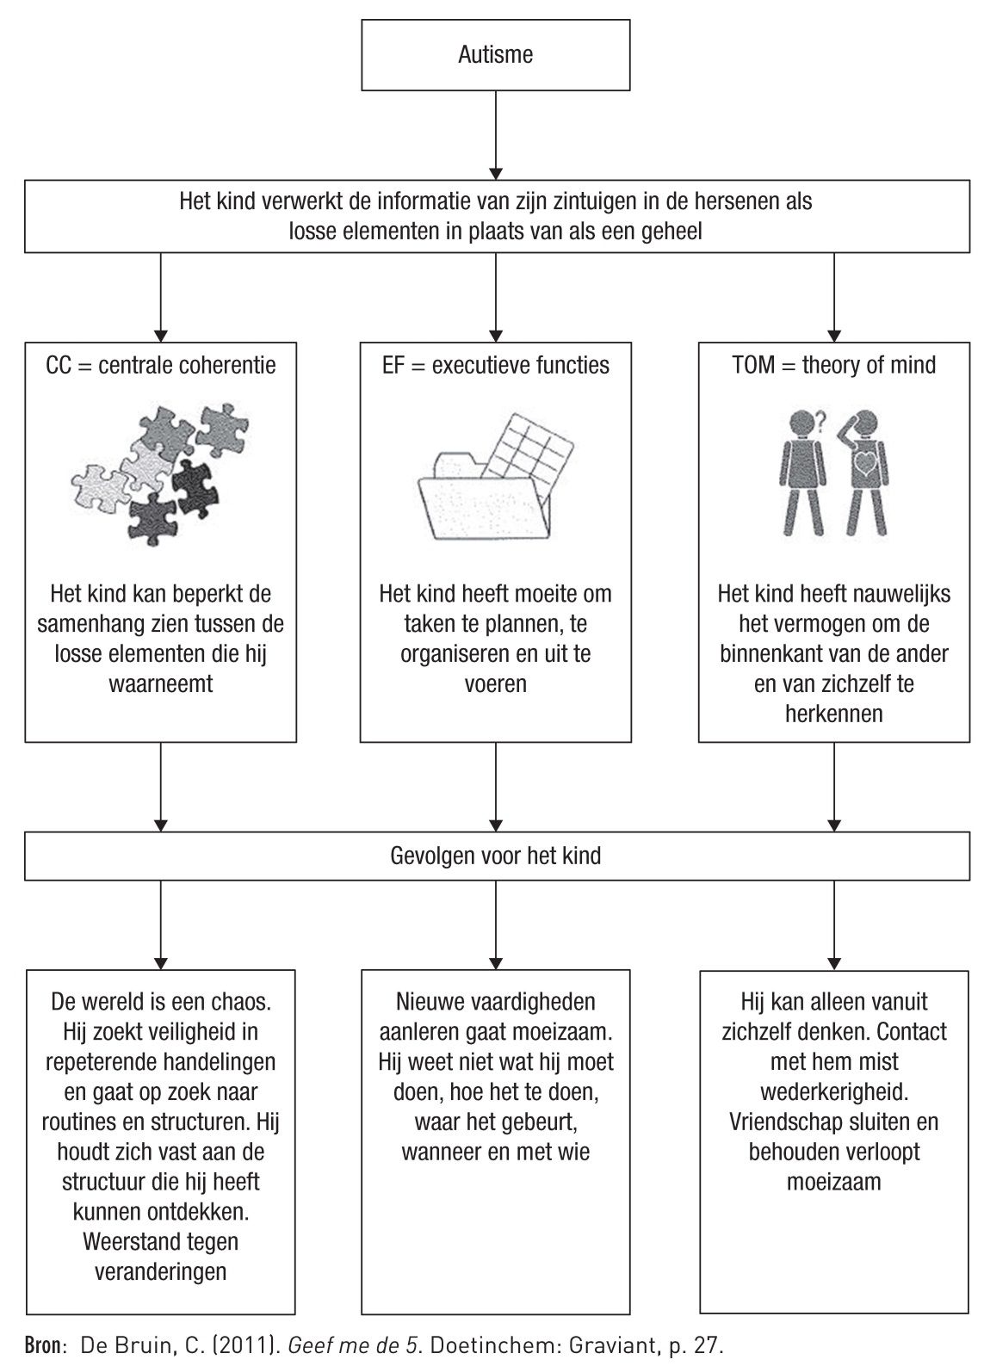

Slide 26
4. Omgaan met autisme
Een autismevriendelijke omgeving

Slide 27
4.1 De basis: een autismevriendelijke omgeving
wereld verhelderen en verduidelijken
concrete communicatie
op maat van het kind
de Bruin: geef me de 5

Slide 28
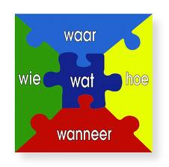

Slide 29
4.2 Duidelijkheid in tijd, activiteiten en ruimte
stap 1: zeg het met woorden
stap 2: schrijf het op
stap 3: visuele communicatie: zeg het met beelden

Slide 30
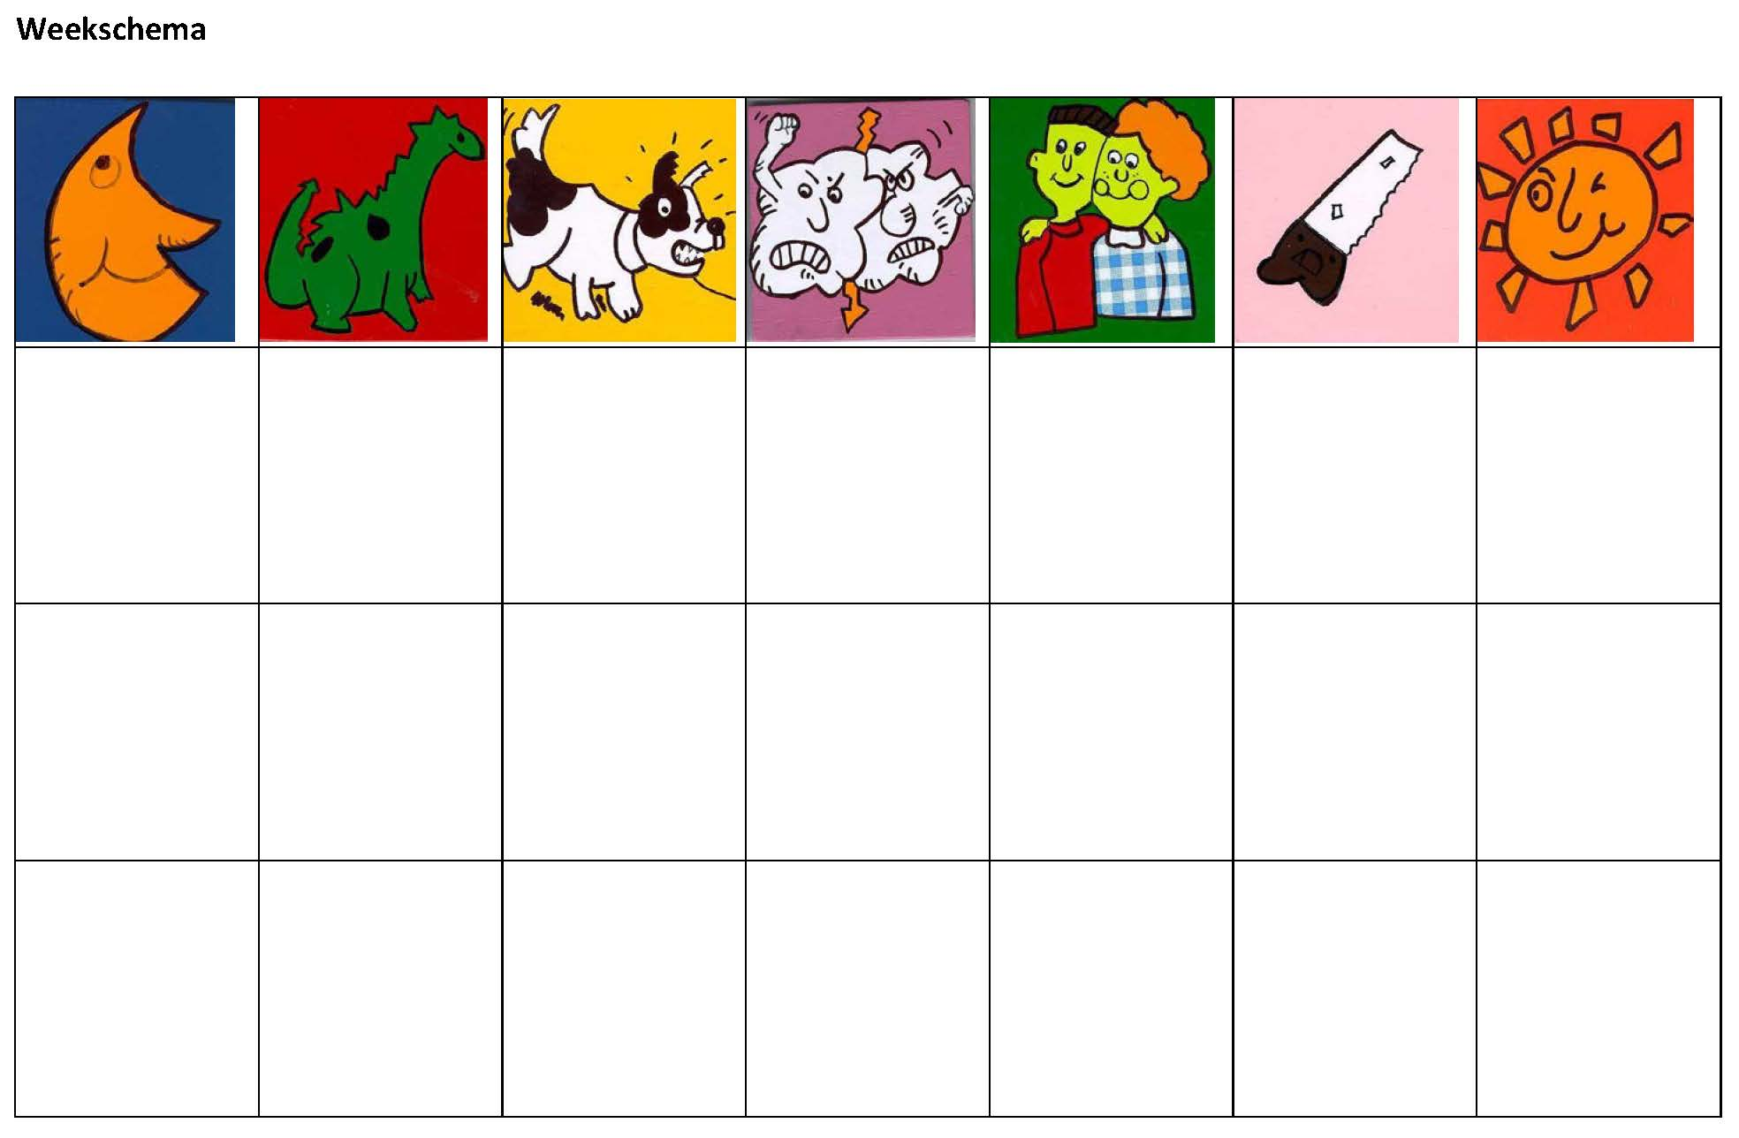

Slide 31
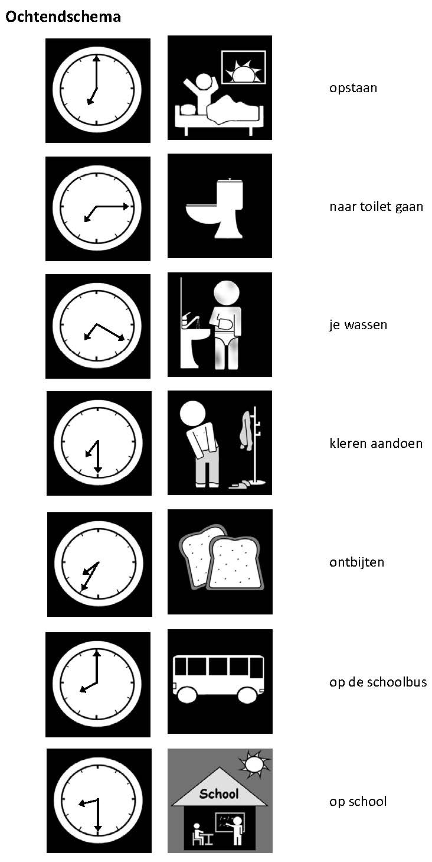

Slide 32
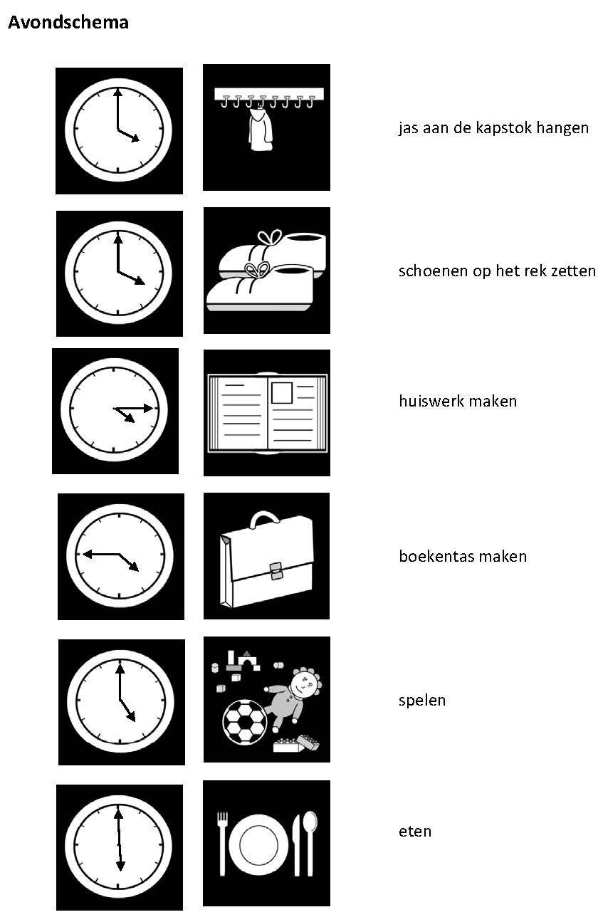
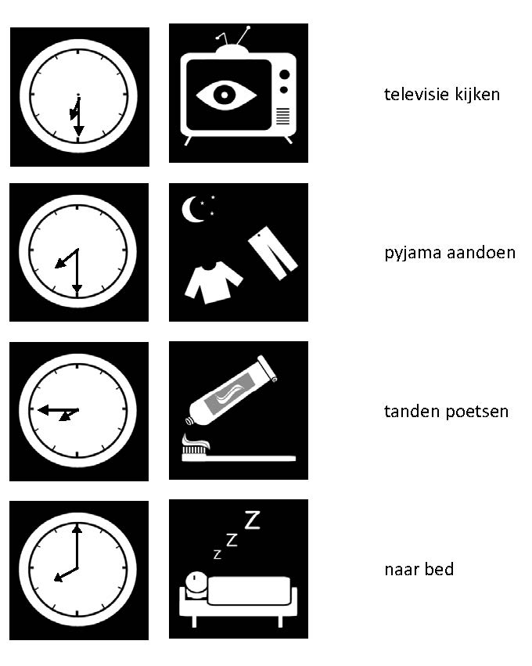

Slide 33
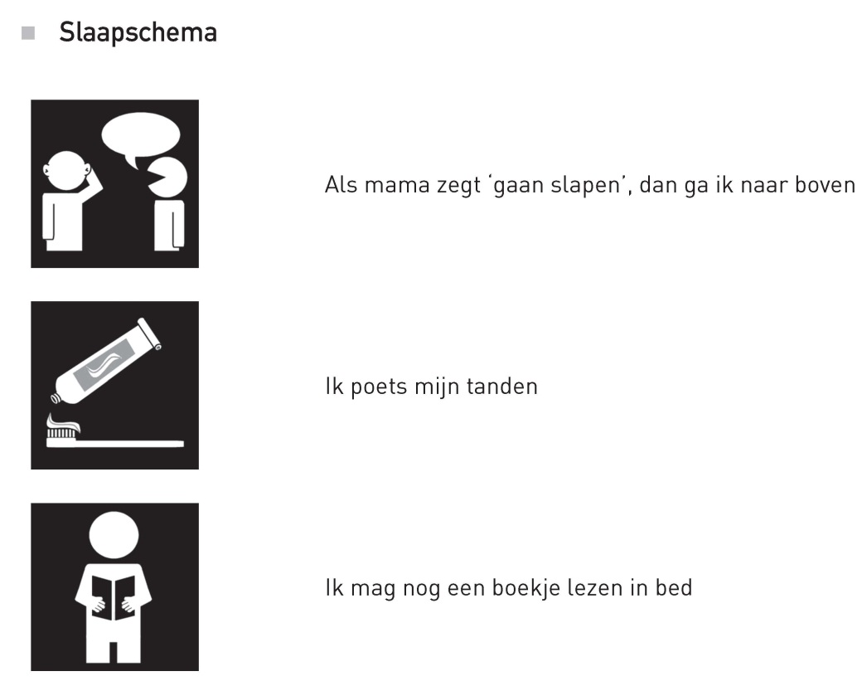
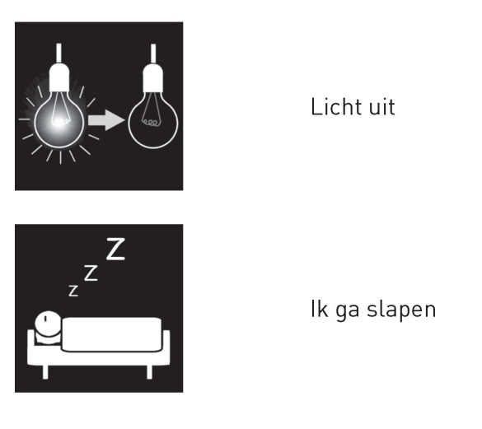

Slide 34
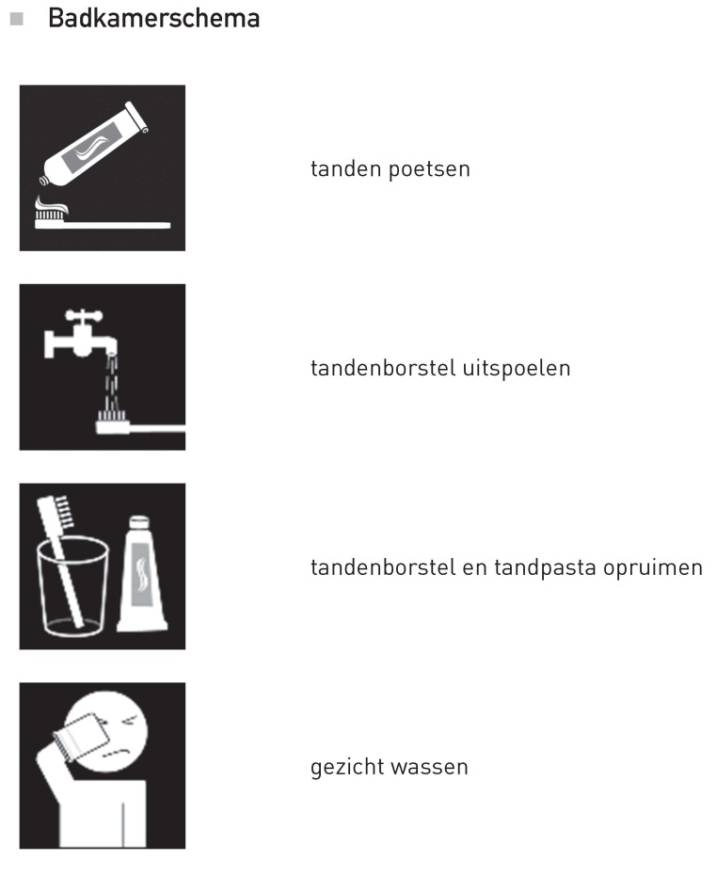
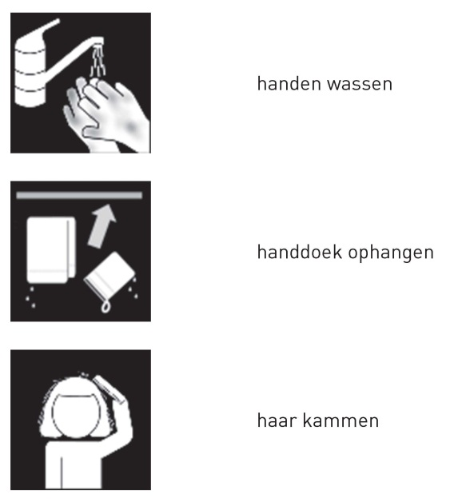

Slide 35
4.3 Duidelijke gedragsregels
duidelijke afspraken, gewoontes en regels
heldere, exacte en concrete geboden en verboden
zeg wat je anders wil

Slide 36
4.4 Duidelijke communicatie
concrete en duidelijke taal
korte zinnen
goed begrepen?
duidelijke, concrete en gerichte vragen
traag spreken
visuele ondersteuning

Slide 37
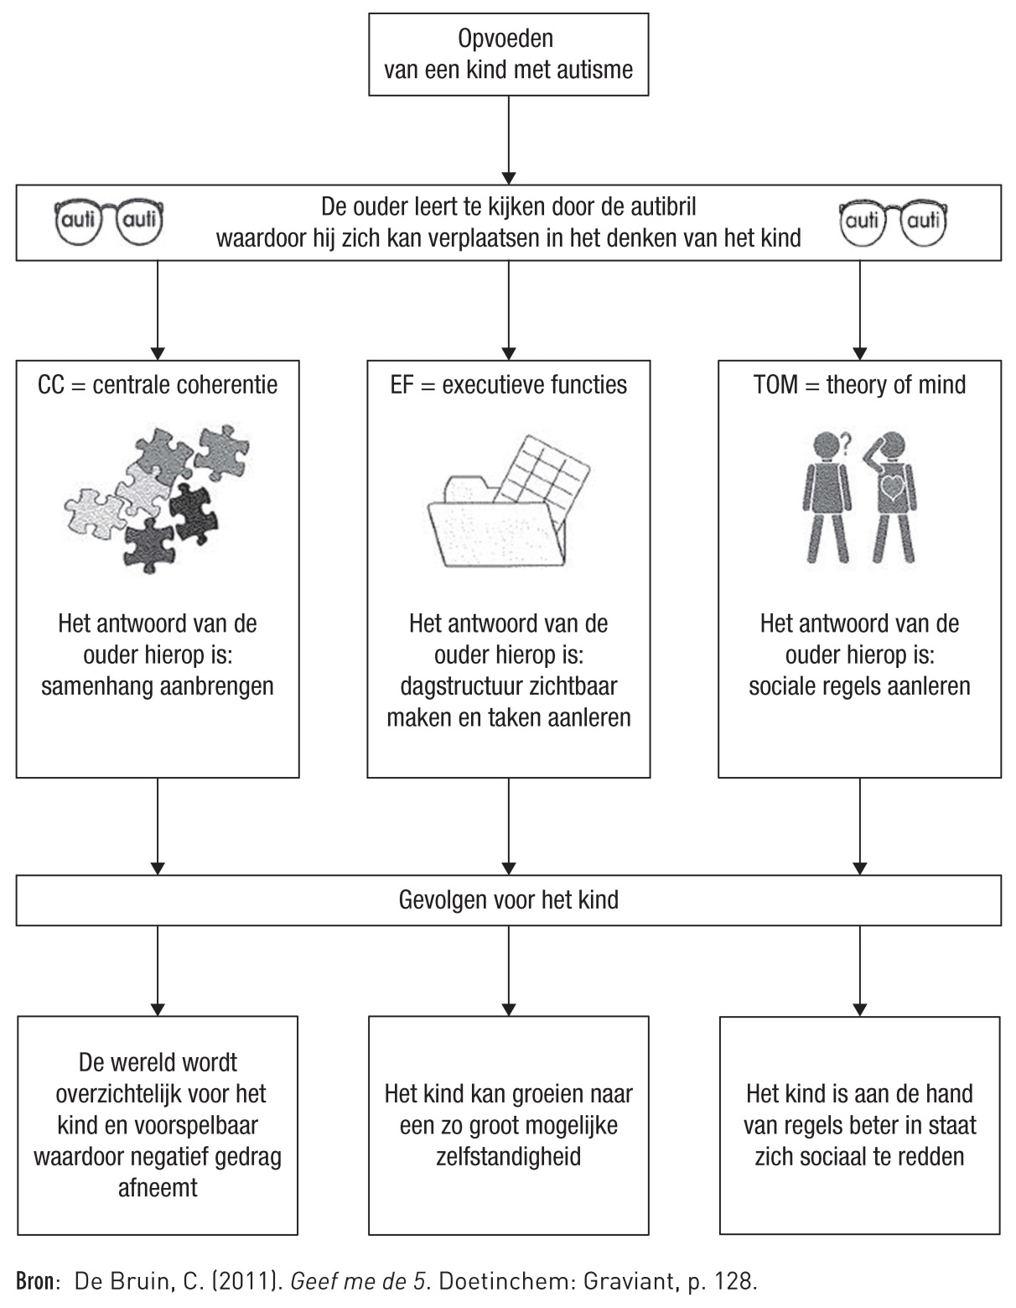

Slide 38
5. Enkele specifieke problemen

Slide 39
5.1 Omgaan met emoties
kalm en rustig blijven
verwacht niet dat kind rekening houdt met je emoties
voelen situaties anders aan
leren herkennen en benoemen van emoties
let op met emotionele uitspraken
niet spontaan communiceren
-> autismevriendelijke omgeving!

Slide 40
5.2 Sociale vaardigheden versterken
kind zal anders blijven
eenvoudige sociale gedragingen aanleren
sociale situatiescripts
sociale leerverhalen

Slide 41
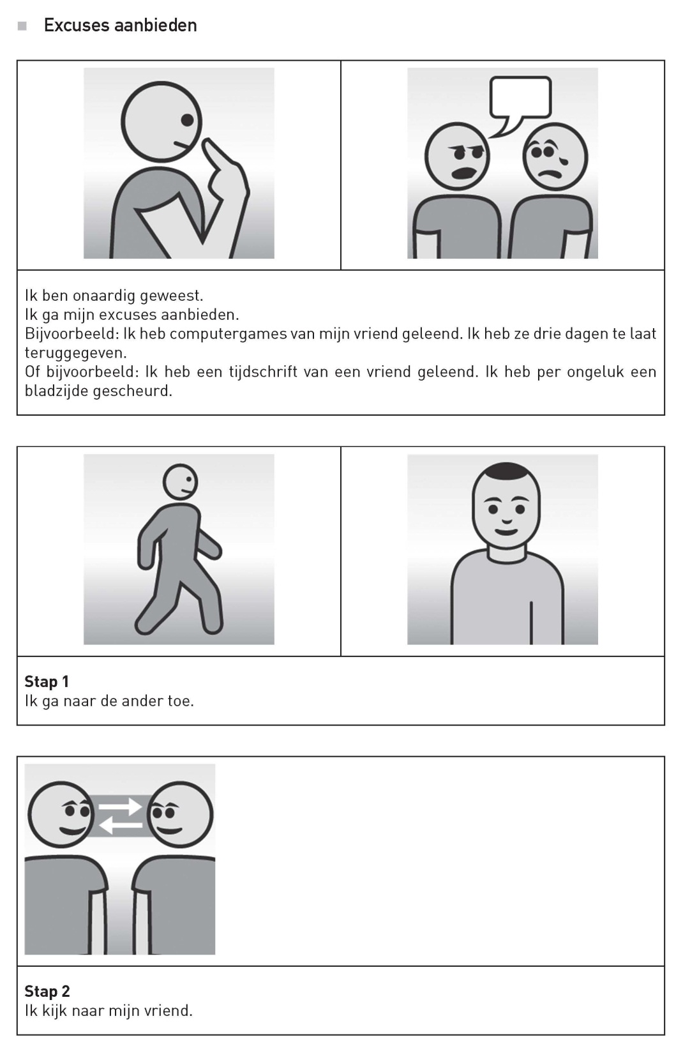

Slide 42
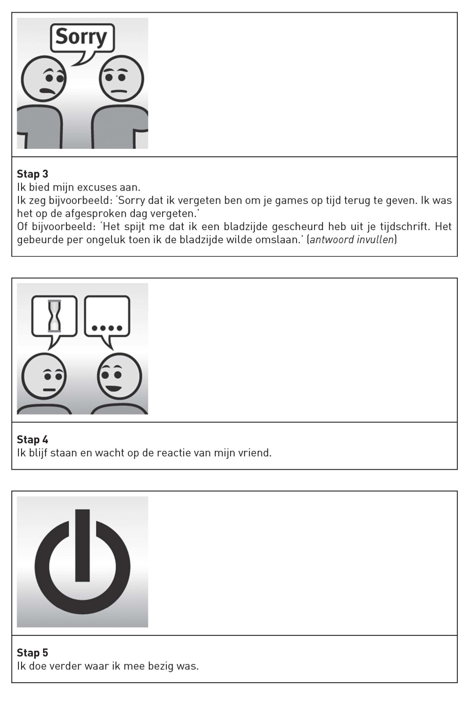

Slide 43
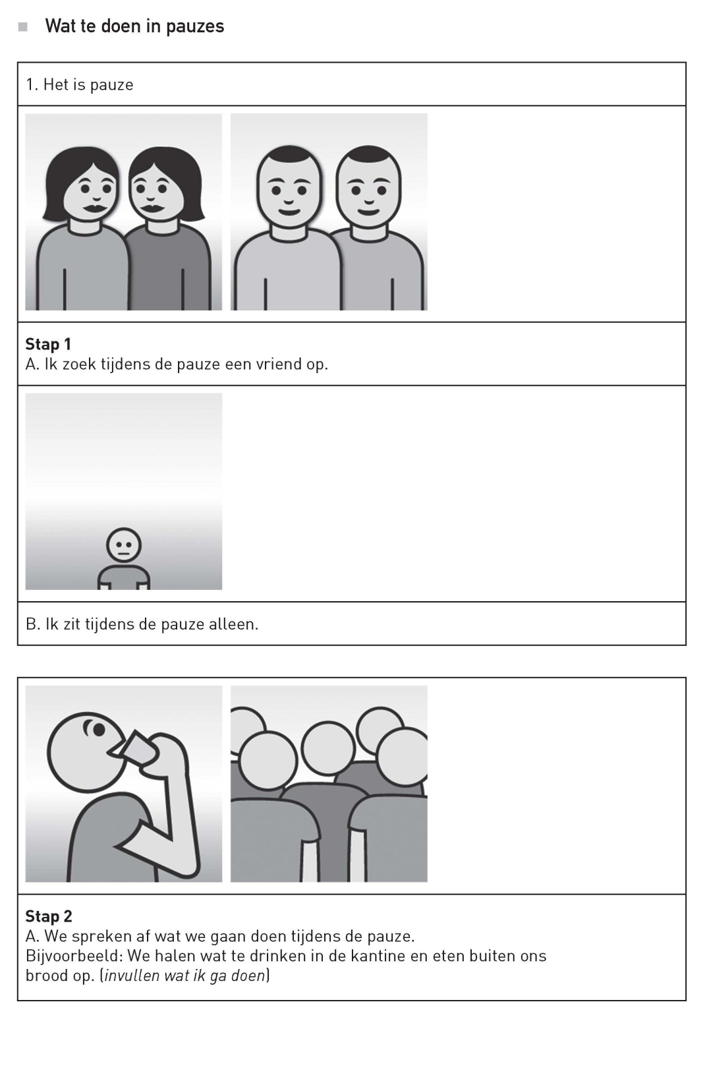

Slide 44
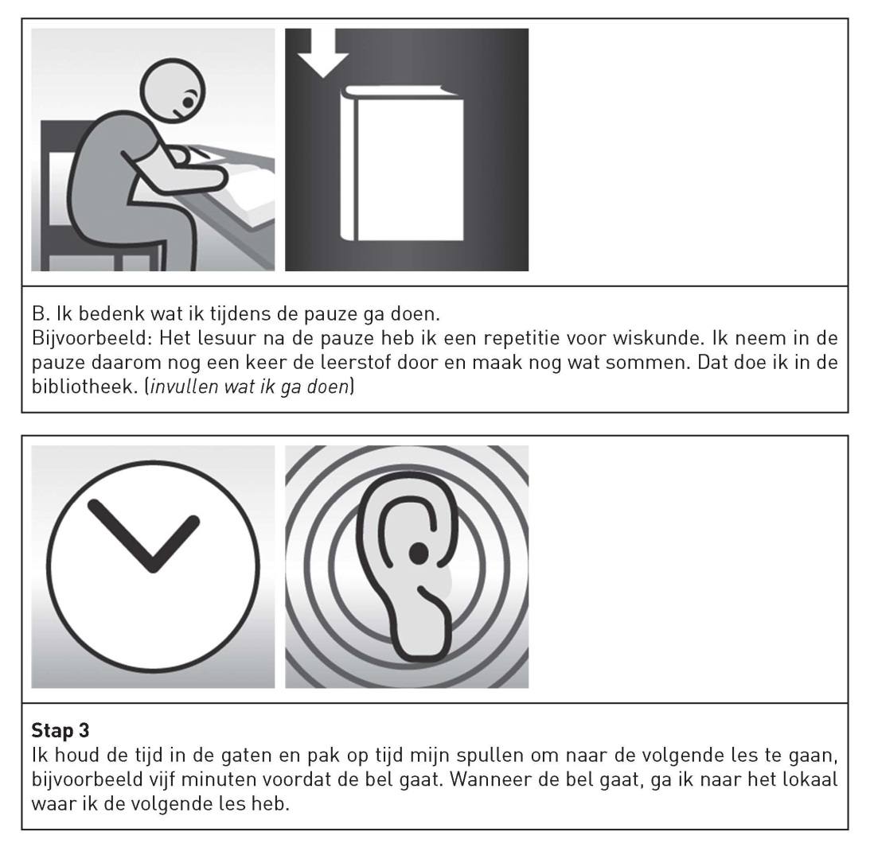

Slide 45
5.3 Het probleem van de vrije tijd
lijst van vrijetijdsactiviteiten
dagschema
activiteiten aanleren en/of opleggen
georganiseerde jeugdvereniging?

Slide 46
5.4 Gedragsproblemen
autismebril, analyse probleemgedrag
rigiditeit
stress en spanning, overvraagd zijn
visueel schema voor opdrachten
alert zijn voor eerste spanningssignalen
(fysieke) agressie kan niet!
-> autismevriendelijke omgeving!

Slide 47
5.5 Omgaan met sensorische problemen
Bogdashina: Checklist Zintuiglijk Profiel
beschermen tegen speelplaats en eetzaal
klassituatie prikkelarmer
prikkelrijke situaties vermijden
rustige ruimte

Slide 48
5.6 Eetproblemen
sensorische overgevoeligheid
situatie
hyposensitiviteit
rigiditeit
-> werk met stappenplan

Slide 49
6. De hulpverlening

Slide 50
6.1 Hulp aan ouders en gezin: psycho-educatie en hulp bij verwerking
ouders informeren over autisme en hulpverleningaanbod: psycho-educatie
individueel of in groep
vragen over toekomst
emotionele verwerking
broers en zussen

Slide 51
Hulpverlening Vlaanderen
VVA: Vlaamse vereniging voor autisme
thuisbegeleidingsdiensten autisme via VAPH
revalidatiecentra, centra geestelijke gezondheidszorg, diensten kinder- en jeugdpsychiatrie, privé-initiatieven

Slide 52
Hulpverlening Nederland
MEE-Nederland
Bureau Jeugdzorg
NVA: Nederlandse vereniging voor autisme
Dr. Leo Kannerhuis

Slide 53
6.2 Hulp op school
vaak minder problemen op school
stress opladen op school, thuis ontladen
school en schoolbegeleidingsdienst informeren

Slide 54
Hulp op school Vlaanderen
GON-begeleiding
buitengewoon onderwijs
externaat, semi-internaat, internaat (VAPH)

Slide 55
Hulp op school Nederland
leerlinggebonden financiering (‘rugzak’)
passend onderwijs
Steunpunten voor autisme en Regionaal Expertisecentra
weinig internaten
wooninitiatieven van ouders

Slide 56
6.3 Individuele begeleiding van het kind
vanuit psycho-educatief model
weerstand tegen autisme-diagnose
psycho-educatief pakket: ‘Ik ben speciaal’ (Vermeulen)

Slide 57
6.4 Medicatie
geen essentieel onderdeel van behandeling, enkel voor comorbide en verwante problemen
ADHD –symptomen: psycho-stimulantia (methylfenidaat)
agressie, angst, stemmingsschommelingen..: neuroleptica
depressie: antidepressiva
dwang: antidepressiva, neuroleptica

